Slide 1

ỦY BAN NHÂN DÂN QUẬN LONG BIÊN
TRƯỜNG TIỂU HỌC ĐÔ THỊ VIỆT HƯNG
BÀI GIẢNG ĐIỆN TỬ
KHỐI 3
MÔN: TOÁN

Slide 2

Toán

Slide 3



Slide 4
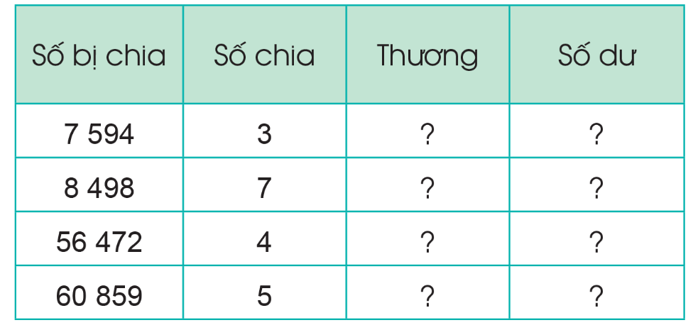
4
Số?
2 531
1
1 214
0
14 118
0
12 171
4

Slide 5
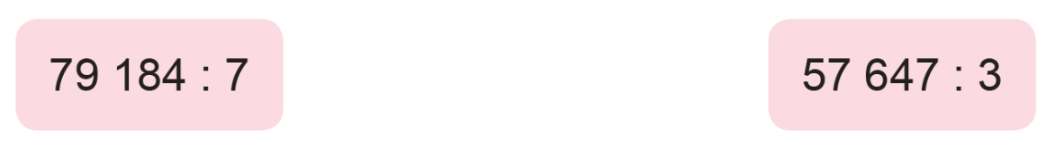
5
Thực hiện các phép chia sau rồi dùng phép nhân để thử lại:

Slide 6
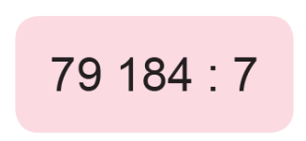
79 184
7
Thử lại
7
1
1
3
1
2
11 312
0
9
x
7
7
7
9
1
8
4
2
1
21
0
8
7
1
4
14
0

Slide 7
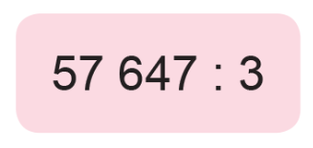
57 647
3
Thử lại
3
9
1
2
1
5
19 215
2
7
x
3
27
5
7
6
4
5
0
6
6
57 645
0
4
+
2
3
57 647
1
7
15
2

Slide 8
5
Trong trang trại nông nghiệp áp dụng công nghệ cao, anh Thịnh trồng 8 660 cây ớt chuông trong 4 nhà kính. Các nhà kính có số cây như nhau. Hỏi mỗi nhà kính có bao nhiêu cây ớt chuông?
Bài giải:
Mỗi nhà kính có số cây ớt chuông là:
8 660 : 4 = 2 165 (cây)
Đáp số: 2 165 cây ớt chuông.

Slide 9
Bài giải:
Mỗi nhà kính có số cây ớt chuông là:
8 660 : 4 = 2 165 (cây)
Đáp số: 2 165 cây ớt chuông.

